Slide 1
CUIDARNOS DE NO OLVIDARNOS DE DIOS. DEUTERONOMIO.6:12.
INTRODUCCIÓN:
Entonces ten cuidado, no sea que te olvides del SEÑOR que te sacó de la tierra de Egipto, de la casa de servidumbre.
En este texto Dios advirtió al pueblo de Israel para que no se olvidaran de Dios, quien los había sacado de Egipto.
Ellos debían de ser diligentes en esto de no olvidarse de Dios.
Deuteronomio.4:9.
Por tanto, cuídate y guarda tu alma con diligencia, para que no te olvides de las cosas que tus ojos han visto, y no se aparten de tu corazón todos los días de tu vida; sino que las hagas saber a tus hijos y a tus nietos.

Slide 2


Tenían que poner mucha diligencia para que no se olvidaran de Dios.
El ser humano tiene este problema que se le olvida muy pronto de lo que otros hacen por el.
Hermanos hay ese problema de olvidarnos de Dios.
De lo que Dios a hecho por nosotros y de todas las bendiciones que El nos ha dado.
Y es por eso que en este estudio veremos cuales son algunas cosas que hacen que nos olvidemos de Dios y nos apartemos- Alejemos de El.

Slide 3
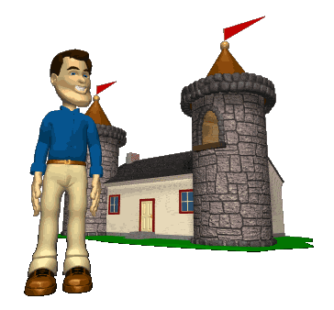
UNAS DE LAS COSAS QUE NOS HACEN OLVIDARNOS DE DIOS ES LA PROSPERIDAD. DEUTERONOMIO.8:11-14; 17-18.
Cuídate de no olvidar al SEÑOR tu Dios dejando de guardar sus mandamientos, sus ordenanzas y sus estatutos que yo te ordeno hoy;
V.12.
No sea que cuando hayas comido y te hayas saciado, y hayas construido buenas casas y habitado en ellas,
V.13.

Slide 4
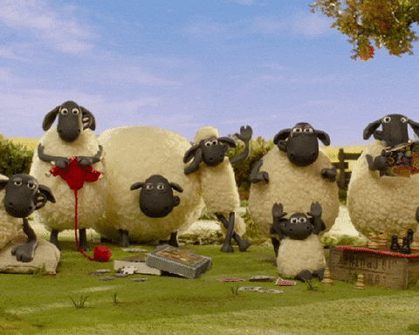
Y cuando tus vacas y tus ovejas se multipliquen, y tu plata y oro se multipliquen, y todo lo que tengas se multiplique,
V.14.
Entonces tu corazón se enorgullezca, y te olvides del SEÑOR tu Dios que te sacó de la tierra de Egipto de la casa de servidumbre.
V.17.
No sea que digas en tu corazón: "Mi poder y la fuerza de mi mano me han producido esta riqueza."

Slide 5
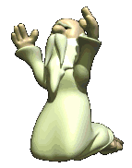
V.18.
Mas acuérdate del SEÑOR tu Dios, porque El es el que te da poder para hacer riquezas, a fin de confirmar su pacto, el cual juró a tus padres como en este día.
La prosperidad es una de las cosas que nos hacen que nos olvidemos de Dios, Dios advirtió a su pueblo, a que no se olvidara de El, cuando El les hubiera prosperados con comida- casas.
Hermanos uno de los factores que nos puede llevar a olvidarnos de Dios es la prosperidad.

Slide 6
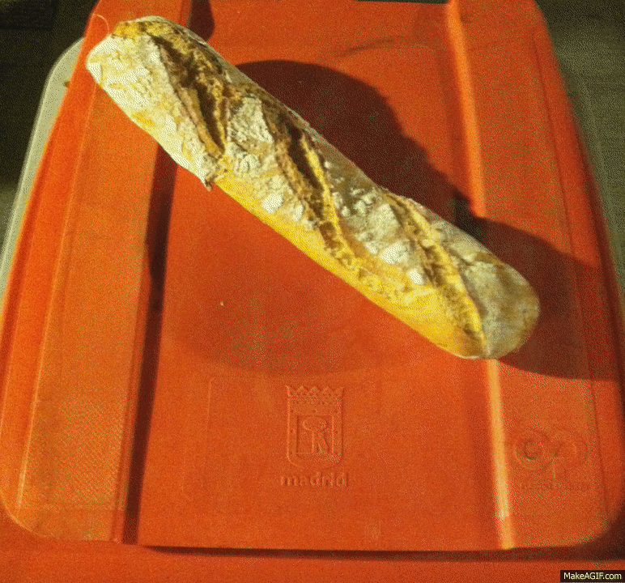
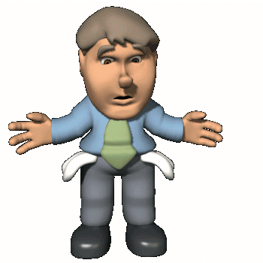
Es un peligro grande, cuando prosperamos y no estamos preparados para ello, por que nos podemos enorgullecer y así olvidarnos de Dios.
El Proverbista pedía dos cosas a Dios.
Proverbios.30:7-8.
Dos cosas te he pedido, no me las niegues antes que muera:
Proverbios.30:8.
Aleja de mí la mentira y las palabras engañosas, no me des pobreza ni riqueza; dame a comer mi porción de pan,
1. No Me Des Pobreza.
2. Ni Me Des Riquezas.

Slide 7
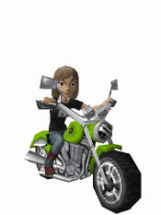
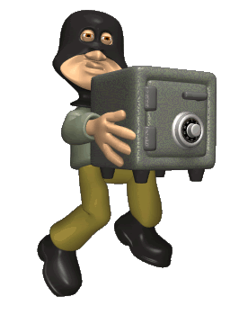
Por que podía saciarse y negar a Dios.
Proverbios.30:9.
No sea que me sacie y te niegue, y diga: ¿Quién es el SEÑOR?, o que sea menesteroso y robe, y profane el nombre de mi Dios.
Y olvidarse de El.
Nehemias.9:25-26.
Y capturaron ciudades fortificadas y una tierra fértil. Tomaron posesión de casas llenas de toda cosa buena, cisternas excavadas, viñas y olivares, y árboles frutales en abundancia. Y comieron, se saciaron, engordaron y se deleitaron en tu gran bondad.

Slide 8
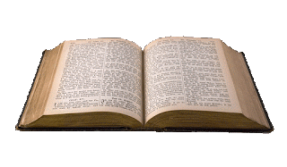
V.26.
Pero fueron desobedientes y se rebelaron contra ti, echaron tu ley a sus espaldas, mataron a tus profetas que los amonestaban para que se volvieran a ti, y cometieron grandes blasfemias.
Ellos se olvidaron de Dios, se revelaron contra Dios al dejar su ley.
Oseas.13:6.
Cuando comían sus pastos, se saciaron, y al estar saciados, se ensoberbeció su corazón; por tanto, se olvidaron de mí.

Slide 9
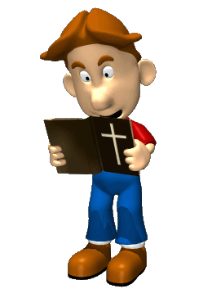
Debemos de ser como Pablo que estaba preparado para tener hambre como para tener abundancia.
Filipenses.4:12.
Sé vivir en pobreza, y sé vivir en prosperidad; en todo y por todo he aprendido el secreto tanto de estar saciado como de tener hambre, de tener abundancia como de sufrir necesidad.
Por eso si tenemos con que cubrirnos y que comer estemos contentos.
I Timoteo.6:8.

Slide 10
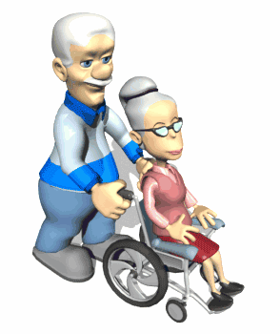
Y si tenemos qué comer y con qué cubrirnos, con eso estaremos contentos.
Hebreos.13:5.
Sea vuestro carácter sin avaricia, contentos con lo que tenéis, porque El mismo ha dicho: NUNCA TE DEJARE NI TE DESAMPARARE,
Hermanos tengamos cuidado de no olvidarnos de Dios cuando estemos prosperando.
La prosperidad material es un peligro para olvidarnos y alejarnos de Dios.

Slide 11

OTRA COSA QUE HACE QUE NOS OLVIDEMOS DE DIOS: ES LA IDOLATRÍA. DEUTERONOMIO.4:23.
Guardaos, pues, no sea que olvidéis el pacto que el SEÑOR vuestro Dios hizo con vosotros, y os hagáis imagen tallada en forma de cualquier cosa que el SEÑOR tu Dios te ha prohibido.
La idolatría era un peligro latente en el pueblo de Israel, ya que iban a estar con otras naciones paganas y eso los podía contaminar.

Slide 12
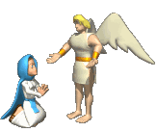
Dios no sea que su pueblo fuera idolatra, por que se iban a olvidar de Dios y lo iban a abandonar.
Jueces.3:7.
Y los hijos de Israel hicieron lo malo ante los ojos del SEÑOR, y olvidaron al SEÑOR su Dios, y sirvieron a los baales y a las imágenes de Asera.
También en nosotros como cristianos esta latente este peligro de la idolatría, ya que vivimos en un mundo lleno de idolatría.

Slide 13
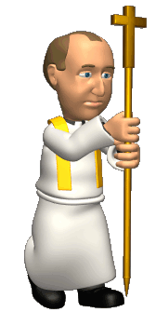
Es por eso que Pablo exhortaba a los Corintios a huir de la idolatría.
I Corintios:10:14.
Por tanto, amados míos, huid de la idolatría.
No debemos ser idolatras como ellos lo fueron.
I Corintios.10:7.
No seáis, pues, idólatras, como fueron algunos de ellos, según está escrito: EL PUEBLO SE SENTO A COMER Y A BEBER, Y SE LEVANTO A JUGAR.
Debemos de guardarnos de los ídolos.

Slide 14
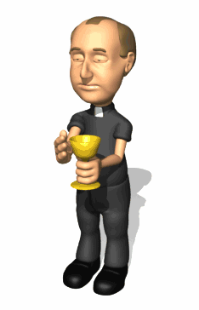
I Juan.5:21.
Hijos, guardaos de los ídolos.
Ya que eso nos va a hacer que nos olvidemos de Dios y le dejemos.
No creamos que un ídolo es solo una imagen a la que se adora, un ídolo es todo aquello que ocupa el primer lugar en nuestra vida.
Y que ese primer lugar solo pertenece a Dios.
Todo aquello que este ocupando el primer lugar en nuestra vida es nuestro ídolo.
La avaricia es idolatría.
1. Puede ser el trabajo.
EFESIOS.5:5.
Porque con certeza sabéis esto: que ningún inmoral, impuro, o avaro, que es idólatra, tiene herencia en el reino de Cristo y de Dios.

Slide 15




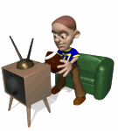
2. Nuestro Dinero.
3. Nuestra familia.
4. Nuestra casa.
5. La televisión.
6. El carro.
7. El mundo.
8. Nuestros amigos.
Hermanos huyamos de la idolatría, por que sino, esto nos va a llevar a olvidarnos de Dios.

Slide 16
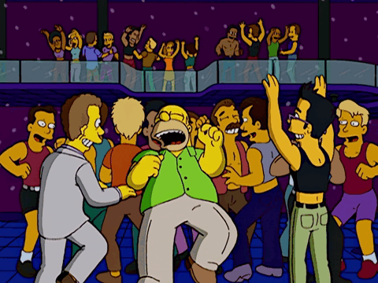
OTRAS DE LAS COSAS QUE HACEN QUE NOS OLVIDEMOS DE DIOS: ES LAS COSAS DEL MUNDO. NUMEROS.11:5.
Nos acordamos del pescado que comíamos gratis en Egipto, de los pepinos, de los melones, los puerros, las cebollas y los ajos;
Otro factor que hace que nos olvidemos de Dios, son las cosas del mundo, el pueblo se acordaba de lo que comían allá en Egipto, pero no se acodaban de lo que Dios había echo por ellos.

Slide 17
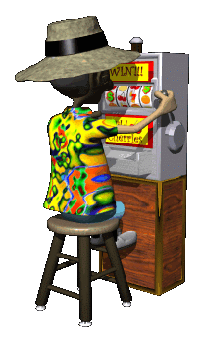



Muchas veces pasa lo mismo con nosotros, nos acordamos de las cosas que hacíamos en el mundo.
1. El bailar.
2. Fumar.
3. Tomar licor.
4. Cometer fornicación- Adulterio.
5. Los juegos de azar.
Nos acordamos de muchas cosas que hacíamos en el mundo y por eso queremos volver al mundo.
Y eso nos lleva a olvidarnos de Dios, de todo lo que él a echo por nosotros.

Slide 18

Basta el tiempo pasado para haber echo todo eso.
I Pedro.4:3.
Porque el tiempo ya pasado os es suficiente para haber hecho lo que agrada a los gentiles, habiendo andado en sensualidad, lujurias, borracheras, orgías, embriagueces y abominables idolatrías.
Hermanos el mundo pasa.
I Juan.2:15-17.
No améis al mundo ni las cosas que están en el mundo. Si alguno ama al mundo, el amor del Padre no está en él.
II Pedro.1:9.
Porque el que carece de estas virtudes es ciego o corto de vista, habiendo olvidado la purificación de sus pecados pasados.

Slide 19

V.16.
Porque todo lo que hay en el mundo, la pasión de la carne, la pasión de los ojos y la arrogancia de la vida, no proviene del Padre, sino del mundo.
V.17.
Y el mundo pasa, y también sus pasiones, pero el que hace la voluntad de Dios permanece para siempre.
Pero el que hace la voluntad de Dios permanece para siempre.
Así que no nos dejemos engañar o atraer por las cosas del mundo, por que son pasajeras.
II Timoteo.4:10.
pues Demas me ha abandonado, habiendo amado este mundo presente, y se ha ido a Tesalónica; Crescente se fue a Galacia y Tito a Dalmacia.

Slide 20
CONCLUSIÓN:
Dios exhorto al pueblo para que no se olvidara de El, pero el pueblo no fue diligente y por eso se olvidó de Dios.
Si nosotros no somos diligentes también podemos olvidarnos de Dios.
Algunos factores que influyen mucho para que nos olvidemos de Dios son:
1. La prosperidad material.
2. La idolatría.
3. Las cosas del mundo.
No seamos engañados por ninguna de estas cosas, por que sino, nos vamos a olvidar de Dios y el se va a olvidar de nosotros.

Slide 21

Oseas.4:6.
Mi pueblo es destruido por falta de conocimiento. Por cuanto tú has rechazado el conocimiento, yo también te rechazaré para que no seas mi sacerdote; como has olvidado la ley de tu Dios, yo también me olvidaré de tus hijos.
Y si Dios se olvida de nosotros estamos perdidos.
No seamos como el pueblo de Israel quien se olvido de Dios, seamos fieles a El.
Sin olvidarnos de sus mandamientos, cumplamos fielmente.
No nos alejemos de El mejor acerquémonos mas.
Hebreos.10:22.
Acerquémonos con corazón sincero, en plena certidumbre de fe, teniendo nuestro corazón purificado de mala conciencia y nuestro cuerpo lavado con agua pura.

Slide 22

DIOS NOS BENDIGA A TODOS.

